Slide 1
KOROZYON ÇEŞİTLERİ

Slide 2
KOROZYON ÇEŞİTLERİ
Çeşitli ortamlarda değişik etkilerle ve mekanizmalarla oluşan korozyon olayları birbirinden farklıdır. Pratik olarak birbirinden ayırt edilebilen on dört ayrı korozyon çeşidi bilinmektedir. Pratikte farklı korozyon türlerine karşı alınacak önlemler birbirinden farklıdır. Bu nedenle korozyonun hangi türde olduğunun belirlenmesi korozyonla mücadelede büyük önem taşır.
1 - Üniform Korozyon
Üniform Korozyon
Metal yüzeyinin her noktasında aynı hızla yürüyen korozyon çeşididir.
Üniform korozyon sonucu metal kalınlığı her noktada aynı derecede incelir.
Üniform korozyon hızı, birim zamanda birim yüzey alanına düşen ağırlık kaybı olarak (mg/dm².gün) veya ortalama kalınlık azalması (mm/yıl) olarak ifade edilebilir.
Üniform korozyon dışında diğer korozyon çeşitlerinde yüzeyin bazı bölgelerinde korozyon hızı çok yüksek değerlere ulaşır. Bunun sonucunda o bölgeler beklenenden çok önce korozyon nedeniyle delinir veya kırılır.
Her metal için verilen ortalama korozyon hızı değerleri üniform korozyonun söz konusu olduğu kabulüne dayanır.

Slide 3
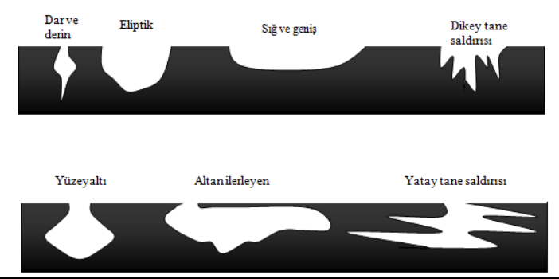
2 - Çukur Korozyonu (Pitting)
Korozyon olayının çok dar bölgelerde yoğunlaşması sonucu meydana gelen çukurcuk, küçük iğnemsi veya krater şeklindeki korozyon türüdür.
Malzeme türüne ve bulunduğu korozif ortama bağlı olarak bu çukurcukların boyutları ve sıklığı değişir.

Slide 4
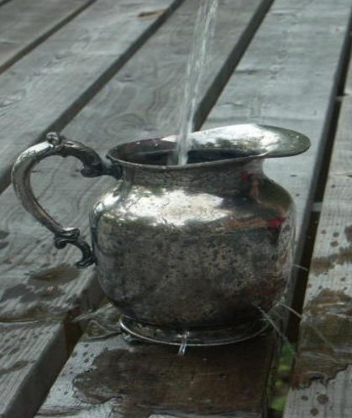
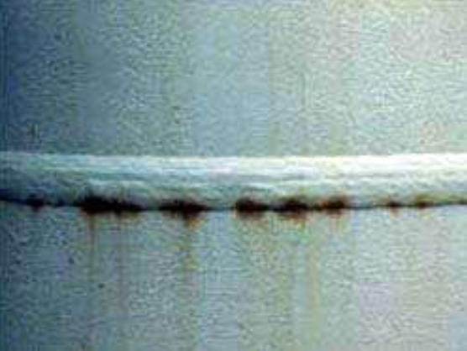
2 - Çukur Korozyonu (Pitting)
Çukur korozyonunda meydana gelen çukurcuklar gözle ayırt edilemeyecek kadar az olduğundan, korozyonun ileri aşamasında ancak fark edilebilir.
Örneğin; parça delinip sızdırmaya başladığında çukur korozyonunun farkına varılabilir. Bu nedenle en çok korkulan korozyon türlerinin başında gelir.
Çukur korozyonu, genellikle klor ve brom iyonları içeren nötr ortamlarda meydana gelir. Çukur korozyonu için en güzel ortam deniz suyudur. Çünkü deniz suyu NaCl ve oksijen bakımından oldukça zengin bir sudur.
Düşük alaşımlı çelik tankın kaynak bölgesindeki çukurcuk korozyon

Slide 5
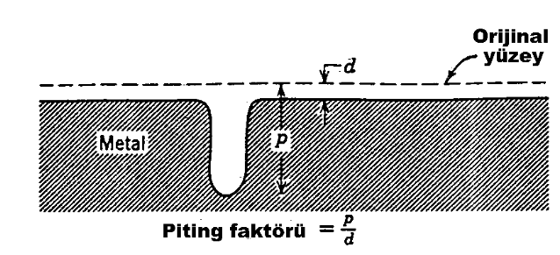
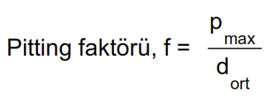
2 - Çukur Korozyonu (Pitting)
Çukur korozyonu ağırlık kaybı yoluyla değerlendirilemez.
Çukur korozyonu istatistiksel yöntemlerle, çukur sayısı ve derinliği belirlenerek değerlendirilebilir. Çukur derinliği de tek başına korozyon zararı konusunda bir fikir vermez. Önemli olan maksimum çukur derinliğidir. Bu ise ancak istatistiksel yöntemler ile belirlenebilir.
Maksimum çukur derinliği ile ortalama korozyon penetrasyonu arasında bir bağıntı vardır. Bu bağıntı çukur oluşturma faktörü “pitting faktörü” olarak ifade edilir. Pitting faktörü, maksimum çukur derinliğinin ortalama kalınlık azalmasına oranı olarak tanımlanır.
Bu bağıntı daha çok ortalama penetrasyon hızının hesaplanması için kullanılır. Eğer pitting faktörü bilinirse, maksimum çukur derinliği istatistiksel olarak belirlenerek, üniform korozyona karşılık gelen kalınlık azalması hesaplanabilir.

Slide 6
Çukur korozyonu oluşumunda metal cinsi önemli rol oynar. Pasifleşme özelliği olan metal ve alaşımlar çukur korozyonuna daha duyarlıdır. Özellikle paslanmaz çeliklerde çukur korozyonuna sık rastlanır. Hatta düşük karbonlu çelik bile, çukur korozyonuna paslanmaz çeliklerden daha dayanıklıdır.
Pasifleşme özelliği olan veya korozyon ürünleri suda az çözünen metaller çukur tipi korozyona duyarlıdır.
Katodik koruma uygulanarak çukur korozyonu tam olarak önlenebilir.
İnhibitör kullanılması da çukur korozyonu için faydalıdır. Ancak kullanılan inhibitör miktarı yetersiz kalırsa, metal yüzeyini tam olarak pasifleştirmek mümkün olmaz. Bu durumda katot/anot yüzey alanı oranı artırılmış olacağından beklenenden daha şiddetli korozyon ile karşılaşılabilir.

Slide 7
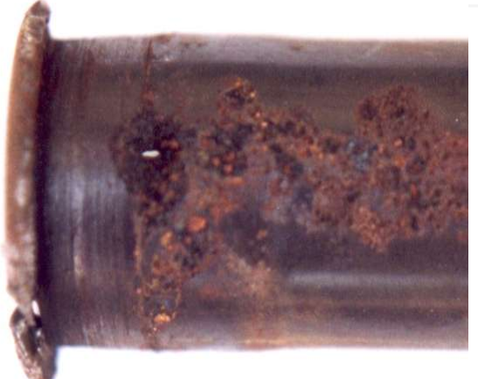
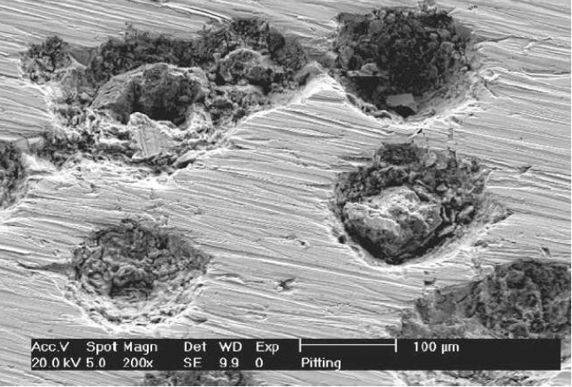
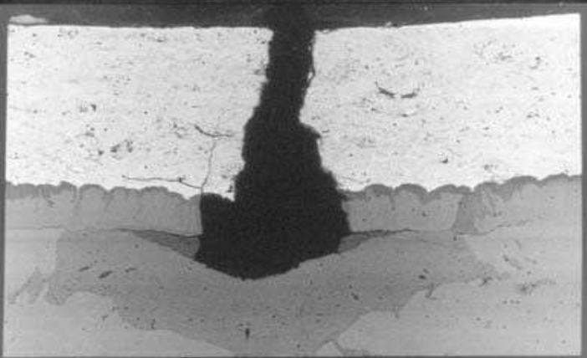
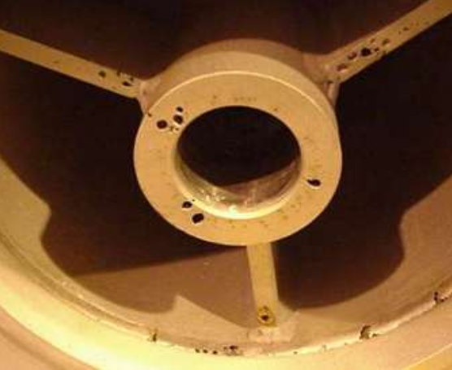
Çelik malzeme yüzeyinde oluşan çukurcuk korozyonunun SEM görüntüsü
Çelik boru malzemede çukurcuk korozyonu
Yüzeyi ince filmle kaplanmış bir sertmetal malzeme yüzeyinden içeri doğru ilerleyen oyuklaşma tipi korozyon
Paslanmaz çelik pompanın iç kısmında bölgesel çukur tipi korozyon

Slide 8
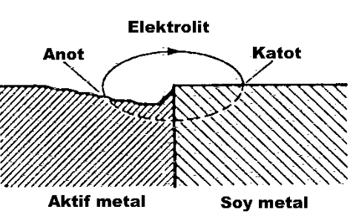
3 - Galvanik Korozyon
Birbiriyle temas halinde olan farklı türden metal ve alaşımların aynı ortama terkedilmesi halinde karşılaşılan korozyon olayıdır. Bu tür korozyon tipi çoğunlukla bir tasarım veya imalat gereksinimi olarak karşımıza çıkar. Örneğin otomobil motorunun soğutma sisteminde ayrı türden malzemeler soğutucu ortamla temas halindedir.
Metallerden daha soy olanı katot, daha aktif olanı ise anot olur. Böylece bir korozyon hücresi meydana gelir. Böyle bir hücrede yalnız anot olan metal korozyona uğrar.
Galvanik korozyondan korunmak için öncelikle galvanik seride birbirinden uzakta olan metallerin temasından kaçınılır.
Galvanik korozyonun oluşumu

Slide 9
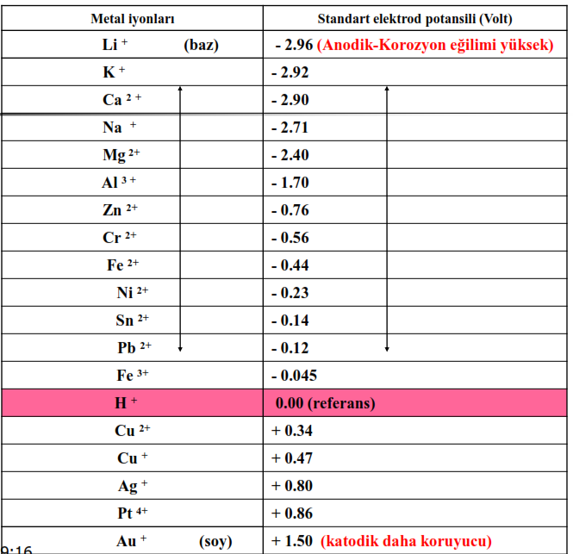
3 - Galvanik Korozyon

Slide 10
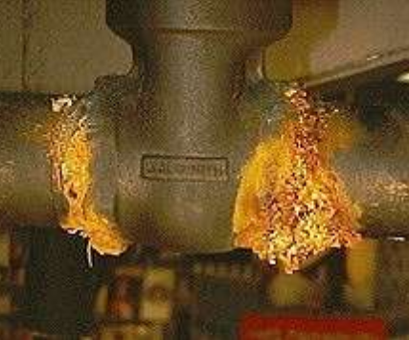
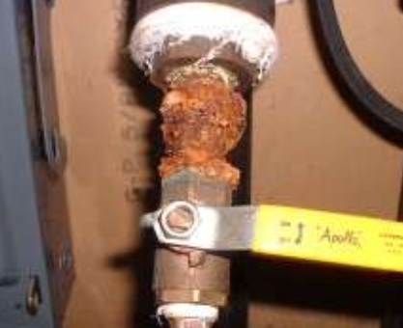
3 - Galvanik Korozyon
Boru bağlantı bölgelerinde galvanik korozyon
Şekilde görüldüğü gibi boru bağlantı bölgelerinde farklı malzeme kullanılması ve aralarında yeterli yalıtım yapılamadığından galvanik korozyon oluşmuştur.

Slide 11
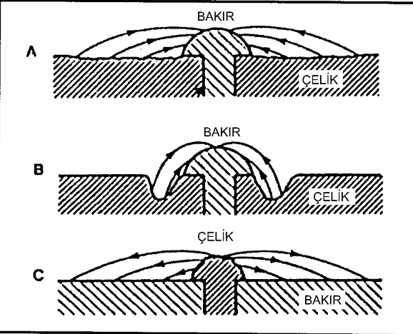
3 - Galvanik Korozyon
Galvanik bir hücrede korozyon hızı, esas olarak anot ve katot arasındaki potansiyel fark ile çevre elektrolitin iletkenliğine bağlıdır.
Bunun dışında katot/anot yüzey alanı oranı da önemlidir. Bu oranın büyük olması, yani büyük bir katot yüzeyine karşı anot yüzey alanının küçük olması, anot akım yoğunluğunun artmasına ve dar bir bölgede şiddetli korozyon oluşmasına neden olur.
Anodun büyük, buna karşılık katodun küçük olması halinde, korozyon geniş bir yüzey alanına yayılması nedeniyle etkisiz kalır.
Küçük katot-büyük anot halinde eğer elektrolitin iletkenliği yüksek ise, galvanik hücreden oluşan korozyon akımı geniş bir alanda kendini gösterir.
İletkenliğin düşük olması halinde, iki metalin temas ettiği bölgede dar bir alanda şiddetli olarak ortaya çıkar.
Küçük katot - büyük anot (elektrolit iletkenliği yüksek)
(B) Küçük katot - büyük anot (elektrolit iletkenliği düşük)
(C) Büyük katot - küçük anot (elektrolit iletkenliği yüksek)

Slide 12
Galvanik korozyonun bir başka çeşidi de konsantrasyon pili şeklinde oluşan korozyon hücreleridir. Bunlar aynı cins ve yapıda olan iki elektrodun, aynı çözeltinin iki farklı konsantrasyon bölgesine daldırılması ile meydana gelir. Örneğin derişik ve seyreltik tuz çözeltileri ile temas eden bir demir çubuğun bu iki bölgesi arasında bir konsantrasyon pili meydana gelir. Bu durumda demirin derişik tuz çözeltisi ile temas eden bölgesi anot olarak korozyona uğrar.
Bir başka galvanik korozyon türü de, farklı havalanmadan ileri gelen konsantrasyon pili şeklindeki korozyon hücrelerinde görülür. Örneğin su içine daldırmış olan bir demir çubuğun bir bölgesi diğer bölgelerinden fazla oksijen alacak şekilde havalandırılırsa, bu iki bölge arasında bir oksijen pili oluşur. Fazla hava alan bölge katot, az hava alanı ise anot olur. Bu tür korozyona deniz içi kazıklarında sıkça rastlanır. Kazığın su düzeyine yakın olan ve zaman zaman deniz suyu ile ıslanan bölgesi bol oksijen aldığı için katot olur. Su seviyesinin hemen altında kalan bölge ise, daha az oksijen alabildiği için anot olarak korozyona uğrar.

Slide 13
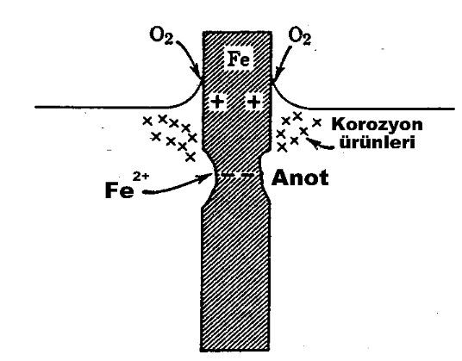
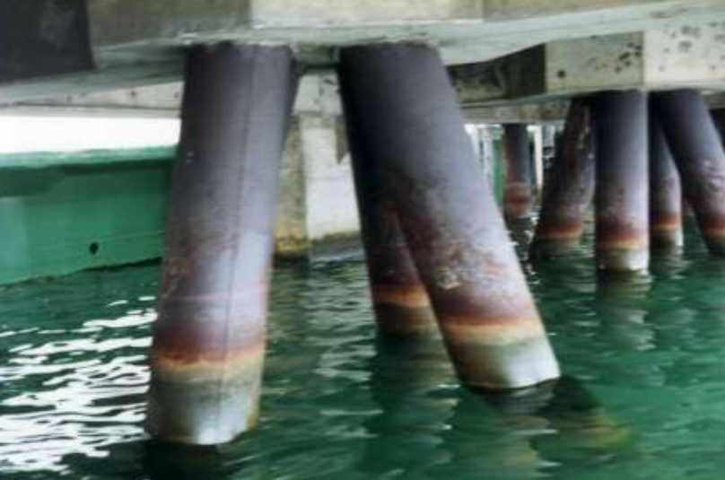
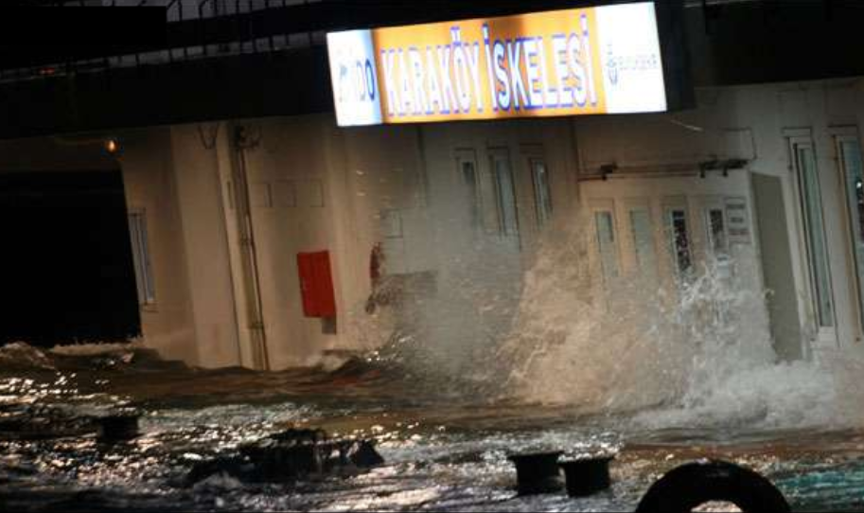
Bir deniz içi kazıkta farklı havalanma sonucu oluşan korozyon
Galvanik korozyona karşı şu önlemler alınabilir:
Galvanik seride birbirinden uzak olan metallerin teması önlenmelidir.
Eğer bu iki metalin bir arada kullanılması zorunlu ise, büyük katot- küçük anot yüzeyinden kaçınılmalıdır.
İki metalin teması izole flanşlarla elektriksel olarak yalıtılmalıdır.

Slide 14
4 - Çatlak Korozyonu
Metal yüzeyinde bulunan çatlaklarda çözeltinin durgun halde kaldığı bölgelerde metal yüzeyine oksijen transferi güçleşir. Bunun sonucu olarak bu bölgeler anot, çatlağın çevresindeki metal yüzeyleri de katot olur.
Çatlak korozyonu oluşum nedeni şu şekilde açıklanmaktadır. Bir cıvata veya perçin ile birbirine bağlanmış iki çelik plakanın deniz suyu içine konulduğunu düşünelim. Normal olarak metal ile çözeltinin temas ettiği yüzeylerde çözelti içinde bulunan oksijen konsantrasyonuna bağlı olarak, belli bir hızda korozyon olayı meydana gelir. İki plakanın birbirine yapışık olduğu bölgede de başlangıçta çözelti içinde bulunan oksijen kullanılarak katodik ve anodik reaksiyonlar başlar.
Korozyon olayı çatlak içindeki çözeltide bulunan oksijen tükeninceye kadar devam eder. Çatlağın hemen dışında oksijen redüksiyon olayı normal hızı ile devam eder. Buna karşılık oksijen alamayan çatlağın iç kısımlarında katodik reaksiyon hızı gittikçe azalır. Bu durumda çatlak içinde yalnız metal oksidasyonu ve çatlağın dışında da oksijen redüksiyonu meydana gelir. Bu reaksiyonlar sonucu çatlak içinde Me^{n+} iyonları konsantrasyonu gittikçe artar. Bu pozitif yüklü iyonlar çatlak içine dışardan negatif yüklü klorür iyonlarının difüzlenmesine neden olur. Bunun sonucu olarak çatlak içinde klorür iyonları konsantrasyonu gittikçe artar.

Slide 15
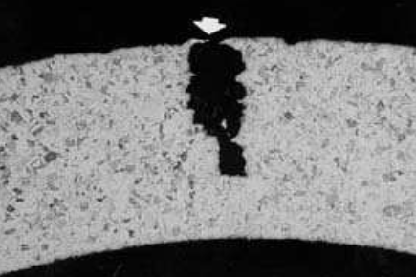
Korozyon olayı yürüdükçe çatlak içinde oluşan metal klorür bileşiği hidroliz olarak pası oluşturur.
Hidroliz sonucu çatlak içinde hem klorür konsantrasyonu artar, hem de pH değerinde düşme görülür. Bu durum çatlak içindeki korozyon hızının daha da artmasına neden olur. Yani korozyon olayı yürüdükçe kendi hızını artırıcı olarak gelişir. Çözelti içinde başlangıçta bulunan klorür konsantrasyonunun korozyon sonucu çatlak içinde 3-10 kat arttığı ve pH değerinin 2-3’ e kadar düştüğü görülür.
Korozyon olayı, meydana gelen çukurların ağız kısımları demir hidroksit çökeltisi ile tıkanıncaya kadar hızla devam eder. Çatlak dışındaki çözeltinin oksijen konsantrasyonu ne kadar fazla ise, çatlak içindeki korozyon hızı da o derece yüksek olur. Çatlağın dış kısımları katot olacağından, çatlak çevresinde hiç bir korozyon gözlenmez. Korozyon yalnız çatlak içinde gelişir.

Slide 16
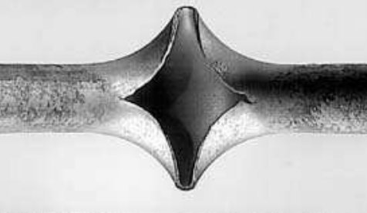
Çatlak korozyonu yalnız yukarıdaki örnekte olduğu gibi klorürlü ortamlarda değil, daha az şiddetli olarak bütün sulu çözeltiler içinde meydana gelebilir. Ancak klorür bulunmayan ortamlarda korozyonun etkisi çok uzun süre sonra, yaklaşık bir yıl içinde ortaya çıkabilir.
Pasifleşme özelliği olan veya hidroksit halinde çökelebilen metal ve alaşımlar çatlak korozyonuna daha duyarlıdırlar. Örneğin 18-8 paslanmaz çeliklerde çatlak korozyonu olayına sıkça rastlanır. Paslanmaz çelik cıvatalar çatlak korozyonu sonucu kısa sürede paslanır.
Çatlak korozyonuna karşı pratik olarak aşağıdaki önlemler alınabilir:
Cıvata ve perçin yerine kaynak tercih edilmelidir.
Birleşme yerleri kaynak veya lehim yapılarak kapatılmalıdır.
Sıvı taşıyan kapların tasarımı, kabın tam olarak boşalabilmesi ve kap içinde temizlenemeyen köşe kalmamasına özen gösterilmelidir.
Tahta, plastik gibi ıslak kalabilen maddelerin metal ile temas etmesi önlenmelidir.

Slide 17
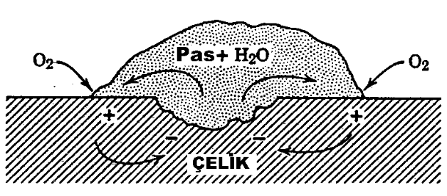
5 - Kabuk Altı Korozyonu
Metal yüzeyinde korozyon ürünlerinin oluşturduğu veya başka bir nedenle oluşan bir kabuk (birikinti) altında meydana gelen korozyona kabuk altı korozyonu denir.
Bu korozyon kabuk altının rutubetli olmasından ve yeteri kadar oksijen alamamasından kaynaklanır.
Kabuğun altı anot ve kabuk çevresi ise katot olur.
Örneğin, boru yüzeylerini izole etmek amacı ile sarılan cam pamuğu yağış nedeniyle ıslanırsa, bu bölgelerde şiddetli bir kabuk altı korozyonu başlar. Çünkü kabuk altında sıvı hareketi yoktur. Kabuğun altı anot ve kabuk çevresi ise katot olur.
Kabuk altı korozyonu

Slide 18
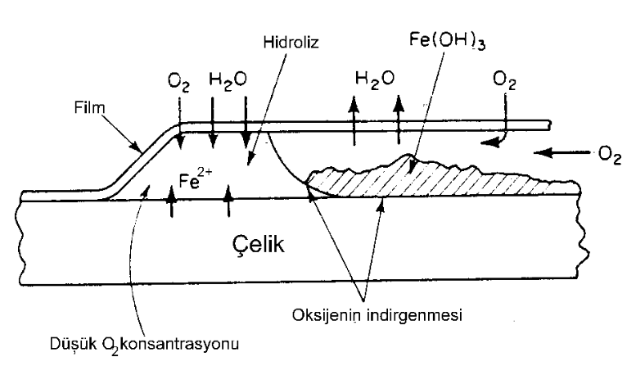
Kabuk altı korozyonunun tipik bir örneği de “filiform korozyonu” olarak bilinir.
Filiform korozyonu, metal yüzeyinde bulunan boya tabakası veya kaplama altında oluşan ve kıvrıntılı biçimde yürüyen korozyon şeklidir.
Filiform korozyonu kaplamanın zayıf bir noktasından başlayarak, kabuk altında bir solucan hareketine benzer şekilde hareket eder.
Korozyon kaplamanın suyu geçirebilen zayıf bir noktasında başlar. Bu noktada kabuk altına atmosferden oksijen ve su girişi olur. Korozyonun başladığı noktada oksijen konsantrasyonu maksimumdur ve korozyonun yürüdüğü yönde gittikçe azalır.
Korozyon sonucu metal hidroksiti ve hidrojen iyonları oluştuğundan, filiform oluşumunun uç kısmında oksijen az ve pH derecesi düşüktür. Böylece uç kısımda korozyonun devamı için uygun bir ortam (düşük oksijen konsantrasyonu ve düşük pH) sağlanmış olur. Bu nedenle korozyon olayı daima uç noktadan ileriye doğru hareket eder.
Filiform korozyonu

Slide 19
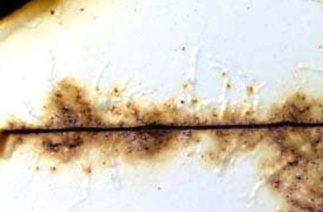
Filiform (Kaplama Altı) Korozyon
Suya karşı bir ölçüde geçirgen maddelerle kaplanan metaller, dış görünümü hayli farklı ancak oluşum düzeni bakımından bir tür aralık korozyonu ile bozunurlar. Korozyon olayı metal- kaplama ara yüzeyinde, köşe veya benzer düzensizliklerin bulunduğu yerlerde başlar. Metal ile kaplama arasına sıkışan korozyon ürünleri (0,5-1 mm) genişliğinde lifler oluştururlar.
Şekilde bir karbon çeliğinde kaplama altı korozyonu görülmektedir. Kaplanmış yüzeyde rutubet kalması nedeniyle kaplama altı korozyona örnek verilmiştir.
Çelik, alüminyum ve magnezyuma uygulanan farklı özellikte kaplamaların bu tür korozyona yol açtığı saptanmıştır. En etken kaplamalar organik (boyalar) olanlardır. Etkinlik sırasına göre emaye kaplama, fosfat kaplama ve metal kaplamalardan söz etmek gerekir. Çeliğin bu yolla korozyonuna yol açan tek ortam nemli havadır.

Slide 20
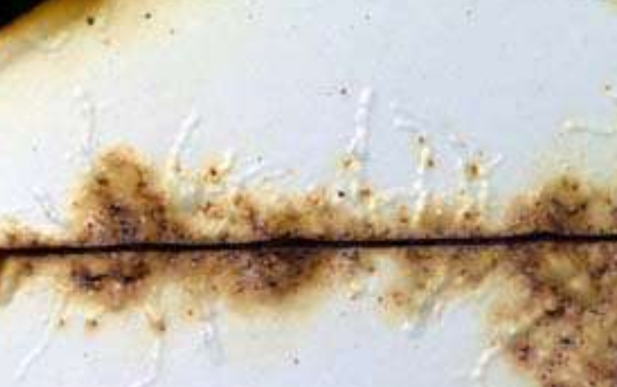
Filiform (Kaplama Altı) Korozyon
Kaplama altı korozyonun önemli sakıncası parçaların dış görünümünü olumsuz yönde etkilemesidir. Bu tür korozyona karşı uygulanabilecek tek önlem havadaki nem miktarının mümkünse azaltılmasıdır. Kaplayıcı maddelere ilave edilen korozyon yavaşlatıcıların çok etkili olmadıkları saptanmıştır
Şekilde bir karbon çeliğinde kaplama altı korozyonu görülmektedir. Kaplanmış yüzeyde rutubet kalması nedeniyle kaplama altı korozyona örnek verilmiştir.

Slide 21
6 - Seçimli Korozyon (Dezinsifiksayon)
Bir alaşım içinde bulunan metallerden birinin diğerinden önce korozyona uğramış halidir. Bu tip korozyona en iyi örnek, pirinç alaşımı içinde bulunan çinkonun bakırdan önce korozyona uğramasıdır.
% 70 Cu + % 30 Zn’den oluşan pirinç içinde bulunan Zn kolayca korozyona uğrayabilir. Korozyon sonucu alaşım yüzeyinde Zn konsantrasyonu azalır ve normal sarı renk, bakır kırmızısına dönüşür. Çok sık rastlanan bu seçimli korozyon olayına “çinko azalması” adı verilir.
Alaşım gözenekli bir yapı kazanarak mukavemetini kaybeder. Alaşım içinde çinko yüzdesi ne kadar fazla ise, seçimli korozyona dayanıklılığı o kadar azalır.

Slide 22
Bu tür korozyon oluşumu düzenine ilişkin farklı görüşler vardır.
Basit bir yaklaşım olarak çinko ve bakırın aynı zamanda çözündükleri ancak çinko iyonları ortamda kalırken daha soy olan bakır iyonlarının indirgenerek yeniden metalik duruma geçtikleri söylenebilir. Bu olay çinkonun giderek tamamen çözülmesine ve ortama karışmasına yol açar.
Bakır-çinko alaşımından geriye kalan bakır ve korozyon ürünlerinin oluşturduğu yapı boşluklu bir yapıdan ibarettir. Pirince özgü sarı rengin, kızıla dönüştüğü görülür.
Çinko kaybının çıplak gözle kolayca ayırt edilen iki türünden söz etmek mümkündür. Homojen dağılımlı çinko kaybı daha çok çinko miktarı yüksek pirinçlere özgü bir durumdur. Çoğunlukla korozyon ürünlerinin tamamen çözünür olduğu asit ortamlarda görülür. Buna karşılık çinko miktarı düşük olan pirinçler nötr, bazik veya zayıf asit ortamlara bırakılınca çinko kaybının homojen dağılımı yerine bazı bölgelerde yoğunlaştığı görülür. Bu tür korozyona uğrayan pirinç parçaların yüzeyinde kırmızı lekeler görülür.
Çinko kaybı artan sıcaklıkla hızlanır. Ortam akış hızının etkisi genellikle yavaşlatıcıdır.

Slide 23
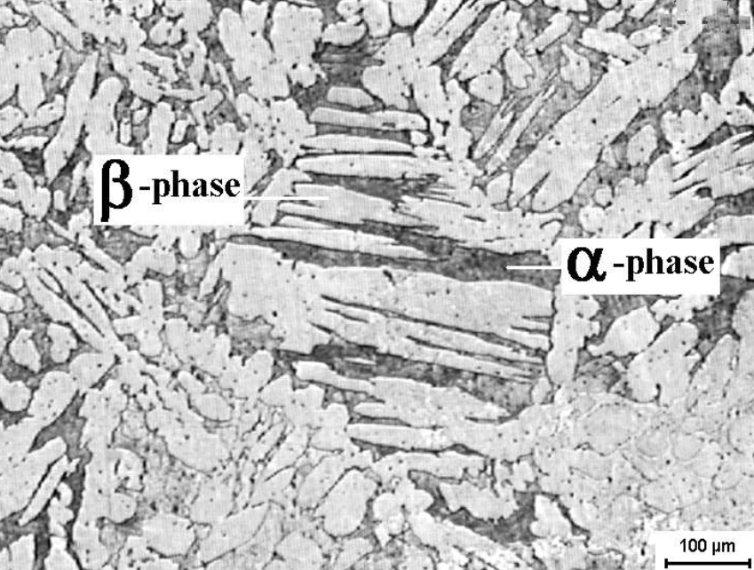
Dezinsifikasyon korozyonunu önlemek için en uygun yol, alaşım içindeki çinko yüzdesini % 15 ‘ in altına düşürmektir. Eğer pirinç içine % 1 oranında kalay katılacak olursa korozyon dayanıklılığında artış olur. Az miktarlarda arsenik, antimon veya fosfor katkısı da inhibitör olarak etki yapar.
Sarı prinç diye de anılan a+b princinin mikroyapısı. b(Beta) fazı ~ 45 wt% Zn, a(alpha) fazı ~ 30 wt% Zn içerir.

Slide 24
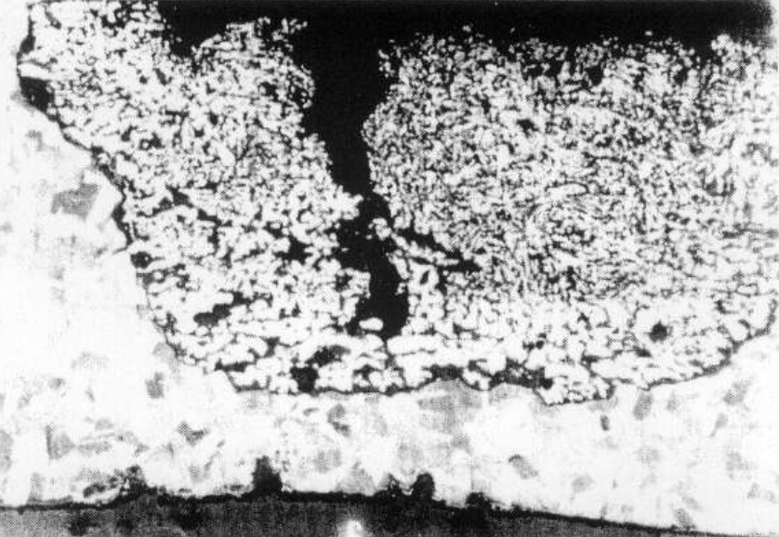
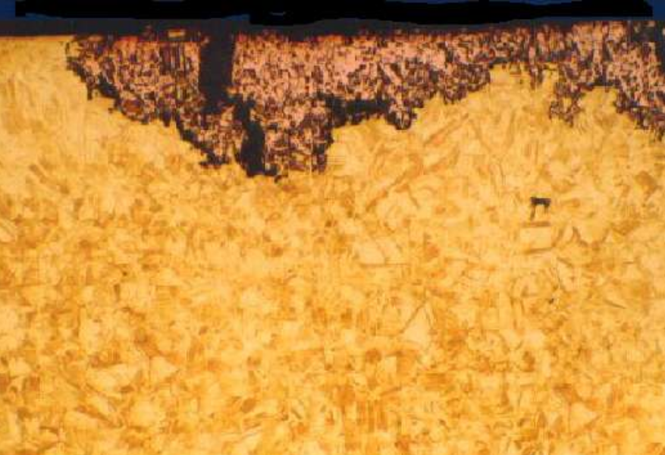
Pirinç malzemede çinkosuzlaşma sonucu
oluşan korozyon
Pirinç malzemede yüzeyden başlayan çinkosuzlaşma

Slide 25
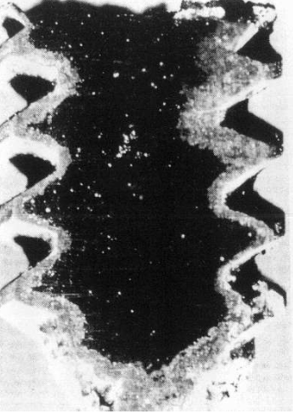
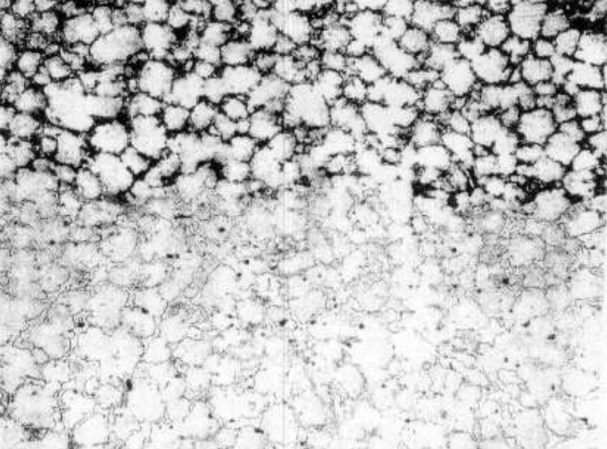
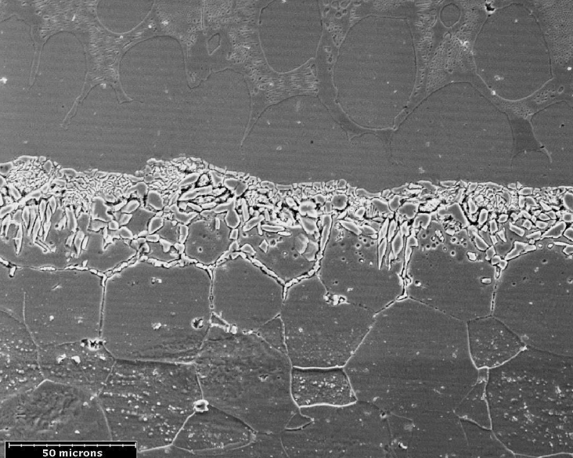
a-b pirincinde çinkosuzlaşma nedeniyle süngerimsi
bakır oluşumu X200
İçerisinde çinkosuzlaşmanın olduğu pirinç malzemede kesit görünümü (karanlık alanlarda çinkosuzlaşma nedeniyle malzeme içerisinde boşluk oluşmuştur).
Pirinç malzeme içerisinde çinkonun yayınma bölgesinin SEM görüntüsü.

Slide 26
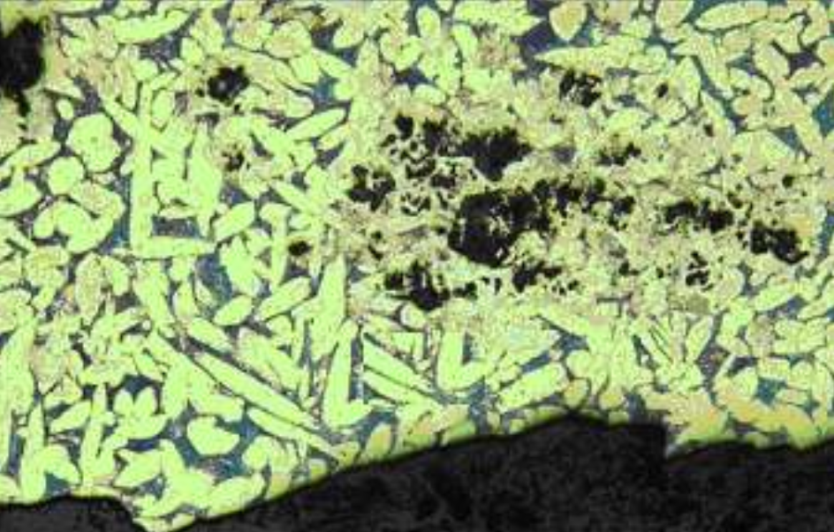
Nikel-aluminyum bronzunda sulu ortamın yol açtığı aluminyumsuzlaşma

Slide 27
Grafitizasyon (Grafitleşme)
Sık rastlanan diğer bir seçimli korozyon olayı da, “grafitizasyon” denilen gri dökme demirde oluşan korozyondur.
Gri dökme demir içinde % 2 - 4 oranında karbon bulunur. Dökme demir içinde grafit katot ve demir anot olur. Böylece bir galvanik korozyon olayı gerçekleşir.
Demir çözünür ve grafit iskelet halinde kalır.
Beyaz dökme demir içinde karbon serbest halde bulunmaz. Bu nedenle beyaz dökme demirde grafitizasyon olayı meydana gelmez.

Slide 28
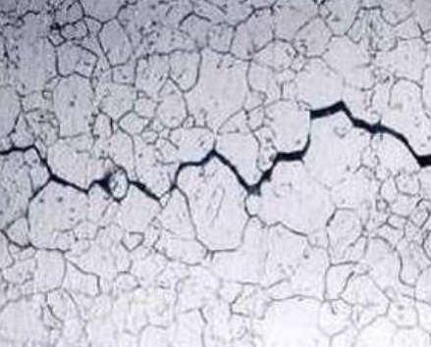
7- Taneler Arası Korozyon
Metallerin mikro yapısını incelediğimizde taneler ve bu taneleri birbirinden ayıran tane sınırlarından meydana geldiğini görürüz. Taneler arası korozyon ise metalin tane sınırları boyunca meydana gelen korozyon türüdür.
Eritilmiş bir metalin katılaşması veya katı halde bulunan bir metalin herhangi bir ısıl işleme tabi tutulması sırasında metal atomu kristallerinin sınır bölgelerinde korozyon açısından zayıf bazı bozukluklar meydana gelebilir. Metal korozif bir ortam içine girdiğinde bu bölgelerde taneler arası korozyon olayı kendini gösterir.

Slide 29
Taneler arası korozyon, taneler arasında bulunan herhangi bir safsızlıktan veya bazı bileşiklerin tane sınırlarında oluşmasından kaynaklanabilir. Yada bir alaşım elementinin daha fazla bulunması veya bulunmaması nedeniyle oluşur.
Örneğin alüminyum içinde az miktarda bulunan demir taneler arası korozyona neden olabilir. Çünkü alüminyum içinde demir çok az çözünebilir.
Paslanmaz çelik de taneler arası korozyon bakımından özel bir durum gösterir. Bu çelik normal hallerde korozyona çok dayanıklı olduğu halde, 500-800 oC ‘e ısıtıldığında korozyona duyarlı hale gelir. En şiddetli sıcaklık etkisi, çelik 650 oC ‘de bir saat bekletildiğinde kendini gösterir. Bunun nedeni, bu sıcaklıkta taneler arası bölgede kromun azalmasıdır.
Eğer paslanmaz çelik yukarıda belirtilmiş olan sıcaklıklar arasında ısıtılırsa, bileşiminde bulunan krom, karbonla reaksiyona girerek krom karbür (Cr23C6) bileşiği oluşturur. Krom karbür çelik içinde çözünmeyen bir bileşiktir.
Taneler arasında sınır çizgisi boyunca toplanır. Isıtma işlemi sırasında alaşım içinde bulunan krom da taneler arasına doğru hareket eder. Fakat kromun hareket hızı çok azdır, bu nedenle taneler arası bölgeye ulaşarak oradaki krom eksikliğini gideremez.

Slide 30
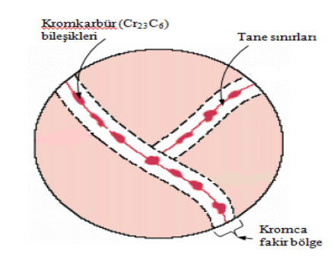
Korozyona dayanıklı olması için paslanmaz çelik içinde en az % 12 oranında krom bulunması gerekir.
Kromun karbür halinde bağlanabilmesi için çelik içinde en az % 0,02 karbon bulunması gerekir. Daha düşük oranda karbon bulunması halinde oluşan krom karbür bileşiği korozyon açısından etkili olmaz.
Krom karbürün kendisi korozyona uğramaz. Ancak, taneler arasındaki bölgede krom azlığı nedeniyle bu bölge korozyona dayanıksız hale gelir.
Paslanmaz çeliklerde içinde % 0,06 - 0,08 arasında karbon bulunur. Bu nedenle taneler arasında önemli miktarda krom karbür çökeltisi birikir.

Slide 31
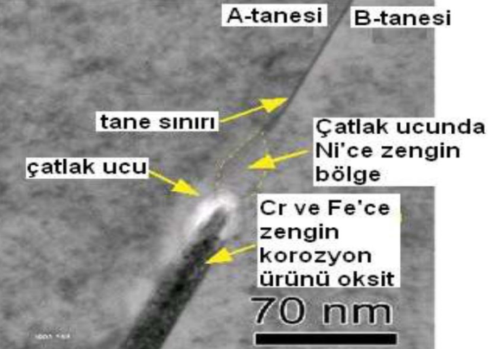
Bu karbürün çökelmesi için tane sınırlarına karbon ve krom difüzyonu olması gerekir. Bu difüzyon sebebiyle tane sınırlarında veya yakınlarında krom miktarının azalması sebebiyle kromca fakir bölgeler oluşur.
Böylece paslanmaz çelik içerisinde kromca fakir ve kromca zengin bölgeler arasında bir korozyon meydana gelir. Buda paslanmaz çelik tane sınırları boyunca hasara uğramasına sebep olur.

Slide 32
Paslanmaz çeliklerde taneler arası korozyon olayını en aza indirmek için aşağıdaki üç yöntem kullanılmaktadır:
Isıl işlemler ile kromun alaşım içinde üniform dağılımı sağlanabilir.
Pratikte en çok birinci yöntem uygulanmaktadır. Isıl işlemde çelik yaklaşık 1100 oC ‘ye kadar ısıtıldıktan sonra, suya (veya uygun bir yağ içine) daldırılarak aniden soğutulmaktadır. Yüksek sıcaklıkta krom karbür bileşiği çelik içinde henüz çözelti halindedir. Ani olarak soğutulmakla henüz taneler arasına ulaşma zamanı bulamadan alaşım içinde üniform olarak kalması sağlanmaktadır.
Alaşım içine, stabilizör denilen ve dayanıklı karbür bileşiği oluşturan elementler katılmak suretiyle krom karbür oluşması önlenebilir.
İkinci yöntemde, paslanmaz çelik içine az miktarda titanyum veya kolombiyum gibi metaller katılarak, karbonun karbür bileşiği halinde stabilize edilmesi sağlanmaktadır. Bu stabilizör elementler çelik içinde bulunan bütün karbonu kromdan daha sağlam olarak bağlayarak krom karbür oluşmasına engel olurlar.

Slide 33
Paslanmaz çelik içinde bulunan karbon yüzdesi % 0,03 değerinin altına indirilerek alaşım içinde oluşabilen krom karbür bileşiğinin zararlı etkisi azaltılabilir.
Üçüncü yöntemde, paslanmaz çelik içinde bulunan karbonun % 0,03 değerinin altına düşürülmesi yoluna gidilir. Bu tip paslanmaz çeliklere ELC (Extra -Low -Carbon) çeliği denir. Normal paslanmaz çeliklerde karbon yüzdesi % 0,20 civarındadır. Bu değeri herhangi bir yöntem ile % 0,08‘ e kadar indirmek kolaydır. Ancak karbon yüzdesinin daha düşük değerlere indirilmesi için özel yöntemlerin uygulanması gerekir.

Slide 34
8 - Erozyonlu Korozyon
Malzeme yüzeyi ile ortam arasındaki bağıl hızın yüksek değerlere ulaştığı sistemlerde görülen bozunma türüdür.
Erozyonlu korozyon durağan koşullara oranla metal kayıp hızının önemli ölçüde artması ile kendini hissettirir.
Hızlı aşınma ile iç basıncı tutamayacak ölçüde incelen borular çatlayarak görevlerini yapamayacak duruma gelirler.
Metal kaybı metalin iyonlarına dönüşmesi veya yüzeyde oluşan oksit tabakalarının uzaklaştırılarak ortama karışması ile gerçekleşir.

Slide 35
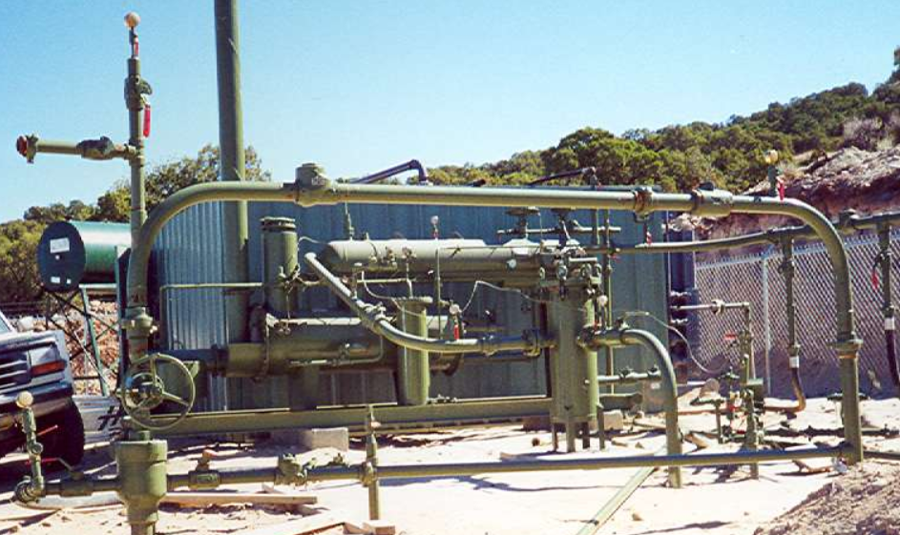
Erozyonlu korozyonun rastlandığı durumlar;
Gaz ve sıvıların pompalanması ve uzak mesafelere
taşınmasında kullanılan techizat ve boru hatları

Slide 36
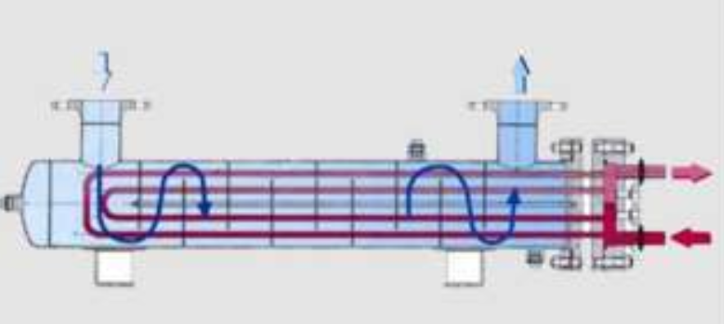
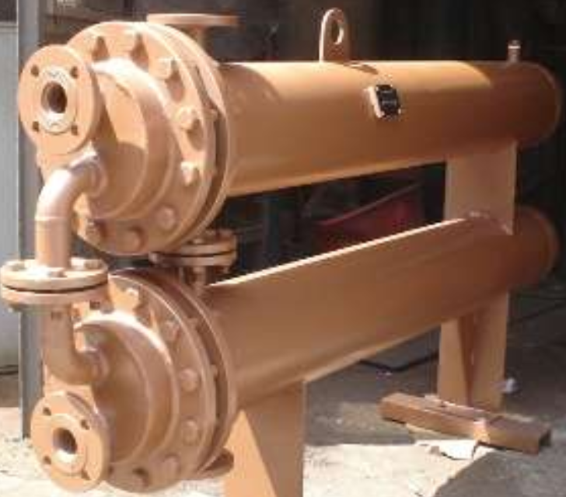
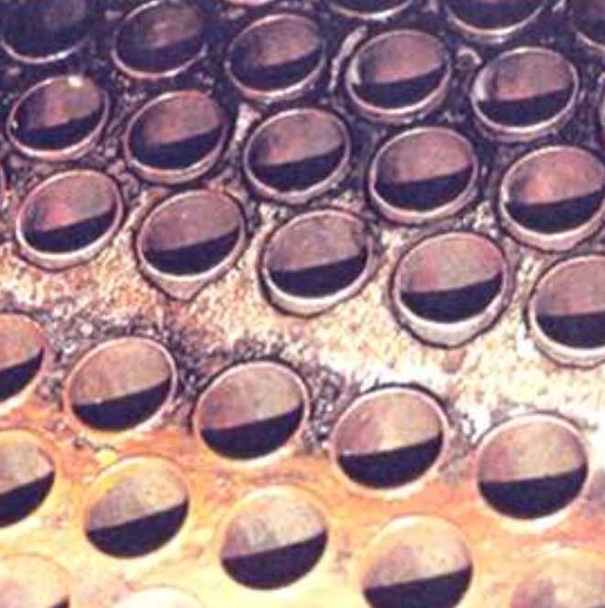
Isı değiştiriciler (eşanjörler)
Isı değiştiricide
(eşanjör)
borular demeti

Slide 37
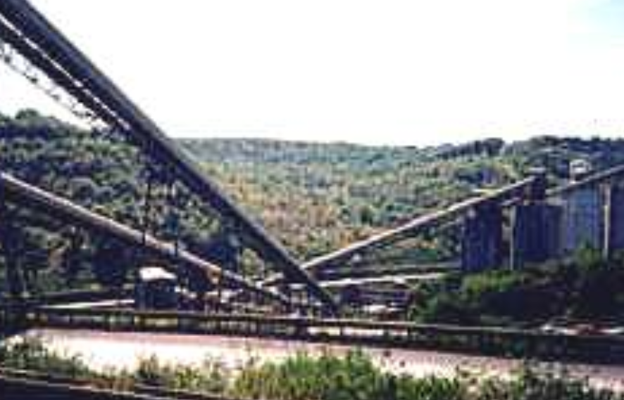
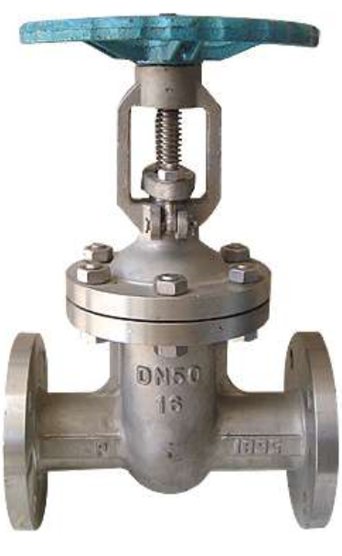
Kömür ve maden cevherlerinin toz halinde su ile karıştırılarak uzak mesafelere pompalandığı boru hatları, sıcak su ve buhar hazırlama tesisleri
Pompa gövdesi ve kanatları, valfler ve valf yuvaları, kazan ve kondenser boruları, türbin kanatları erozyonlu korozyona terkedilmiş olarak görev yapan parçalar
Erozyonlu korozyonun rastlanabildiği
Valf örneği

Slide 38
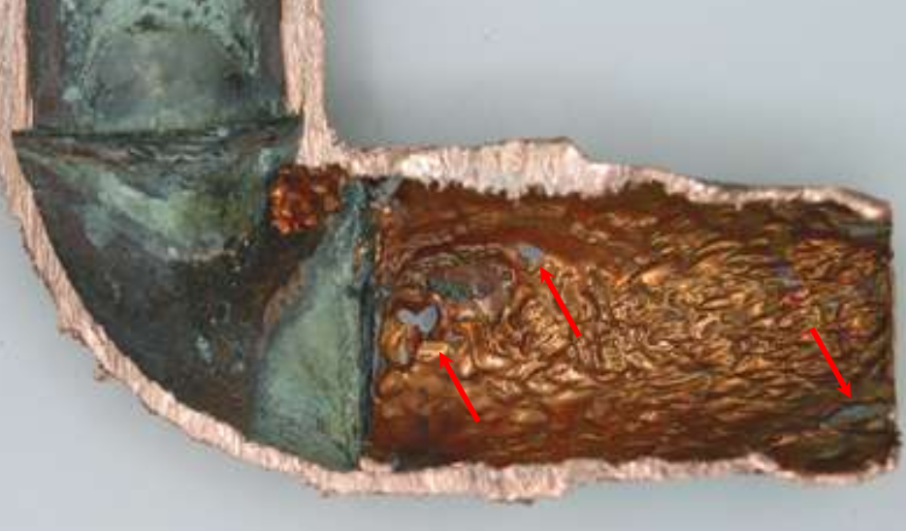
Borunun dirsek kısmında erozyonlu korozyon sonucu oluşan delikler

Slide 39
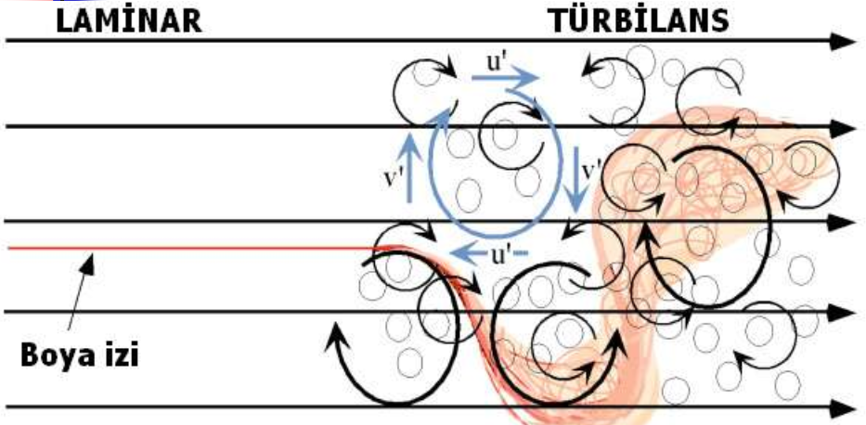
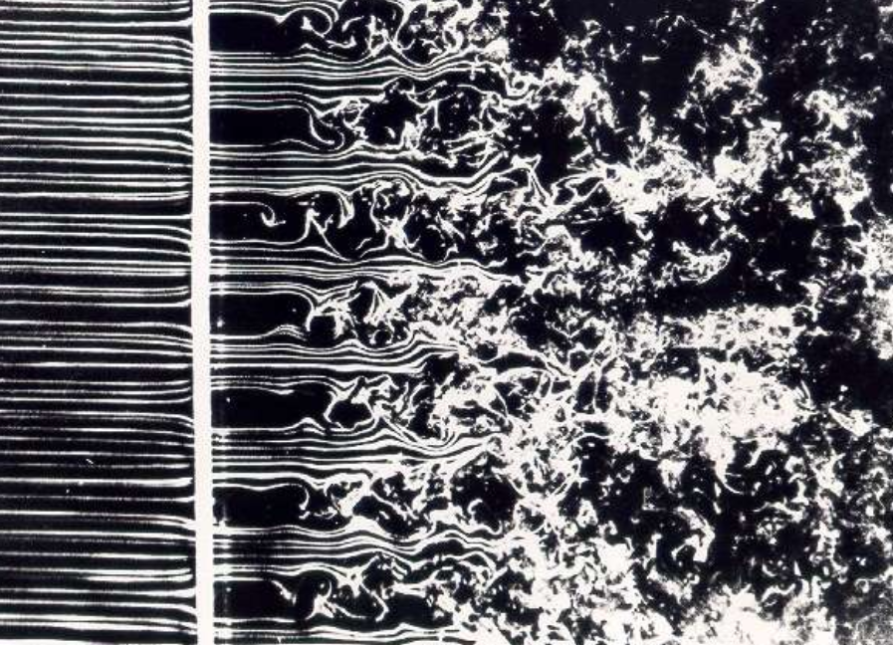
Durağan koşullar altında yeterli korozyon dayanımına sahip malzemelerin hemen hepsi belirli ölçüde erozyonlu korozyona uğrarlar. Bu durumda, erozyonlu korozyon malzemeye korozyon mukavemetini sağlayan yüzey tabakalarının uzaklaştırılması sonucu ortaya çıkar. Yüzey tabakasının bozunduğu yerlerde metal aktif duruma geçerek yüksek hızlarla çözünür.
Erozyonlu korozyonun hızını belirleyen önemli sebeplerde biri de ortam akışkanının akış hızıdır. Genellikle akış hızı belirli kritik değerlerin aşılması ile etkinliğini ortaya koyar. Genellikle türbulanslı akım için gerekli Reynolds sayılarının aşıldığı hallerde erozyonlu korozyon etkili biçimde ortaya çıkmaktadır.
LAMiNER AKIŞTAN TÜRBÜLANSLI AKIŞA GEÇİŞ

Slide 40
Akım doğrultusunun değişikliğe zorlandığı dirsek, vana ve flanş gibi parçaların erozyonlu korozyona uğrama ihtimalleri daha yüksektir. Bunun nedeni akım doğrultusunun malzeme yüzeyine paralel olmamasından kaynaklanan çarpma etkisidir.
Çarpma malzeme yüzeyini örten koruyucu tabakayı kısmen uzaklaştırarak koruyucu etkinliğinin büyük ölçüde azalmasına yol açar. Bu kısımlar yüzey tabakalarının koruyuculuğunu sürdürdüğü diğer bölgelere oranla anodik tutum kazanacaklarından hızla çözünürler.
Erozyonlu korozyon olayının özel bir şekli de “kavitasyon” dur. Akışkan içinde bir gaz veya buhar kabarcığının bulunması halinde, bu basınçlı gaz metal yüzeyi üzerinde bulunan herhangi bir engel nedeniyle patlayarak o bölgede yıpranmaya neden olabilir. Bu olay genellikle hidrolik türbinlerde, gemi pervanelerinde ve pompa paletlerinde ortaya çıkar.
Kavitasyon olayının mekanizması şöyledir: Yüksek akış hızlarında bazı bölgelerde vakum oluşur ve bunun sonucu olarak sıvı buharlaşabilir, veya sıvı içinde bulunan çözünmüş gazlar ayrışır. Böylece sıvı içinde düşük basınçlı gaz kabarcıkları meydana gelir.

Slide 41
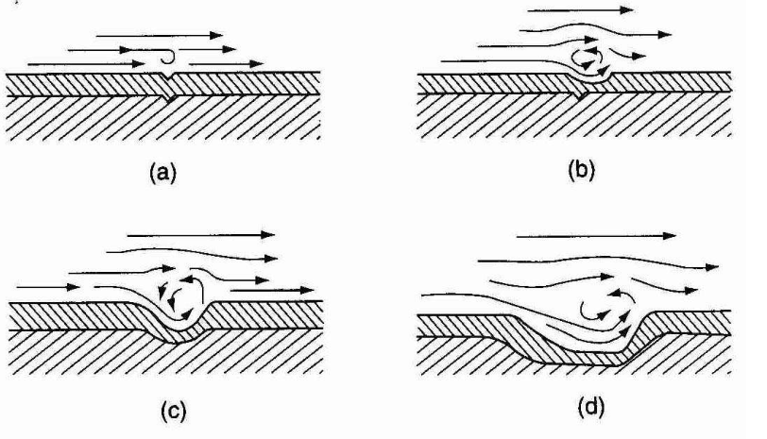
Bu kabarcıklar (habbecikler) akış yüzeyinde bulunan bir engele çarparak parçalanır. Bu olay genellikle metal yüzeyinde patlama şeklinde meydana gelir ve metal yüzeyi üzerinde kuvvetli bir emiş (vakum) etkisi yaparak metalin o noktada oyulmasına neden olur. Oluşan bu oyuk yeni kabarcıklar oluşmasına ve oyuğun gittikçe büyümesine neden olur.
Kavitasyon olayı korozyonla veya erozyonla birlikte yürüyebilir. Olayın başlaması için akış yüzeyinde herhangi bir hendek veya pürüzün bulunması gerekir. Gaz kabarcıkları bu noktada patlar ve metali oyar. Oluşan oyukta meydana gelen türbülans yeni kabarcıkların oluşması için uygun bir ortam oluşturur. Böylece kavitasyon olayı aynı noktada tekrarlanarak metal yüzeyindeki oyuk gittikçe büyür.
Kavitasyon olayının meydana gelişi=Erozyon korozyonu oluşumunun ve oyuklara yol açan türbilanslı buhar akışının şematik mekanizması

Slide 42
Sistemin erozyonlu korozyona uğrayarak bozunmasına yol açan diğer bir faktör galvanik eşlemedir.
Ortamda mevcut katı parçacıklar erozyonlu korozyonun hızını büyük ölçüde artırırlar.
Bunlar oksit tabakalarının uzaklaştırılmasını hızlandırırlar. Ayrıca çarptıkları yüzey için aşındırıcı özellikte de olabilirler.
Meydana gelen korozyon katı parçacıkların ortam içindeki miktarlarına, tane büyüklüğüne, sertliğine ve şekillerine bağlıdır.
Erozyonlu korozyona karşı uygulanabilecek önlemler:
1- Mukavemeti yüksek malzeme kullanmak: Bir malzemenin erozyonlu korozyona mukavemeti; genel korozyon dayanımı ve sertliği ile tanımlanır.
Molibden içeren paslanmaz çeliklerden sonra, nikel esaslı alaşımlar mukavemetli malzemeler arasında yer alırlar. Çinko miktarı yüksek pirinçler ve alüminyum pirinçleri erozyonlu korozyona daha az mukavemetlidirler.

Slide 43
Pirinçlerde korozyona uğrama eğilimi azalan çinko miktarı ile artar. Çinko miktarı düşük pirinçler yeterli korozyon mukavemetine karşın erozyonlu korozyona karşı dayanımları düşüktür.
2- Tasarım yönünden alınabilecek önlemler: Türbülansı azaltmak için malzeme yüzeyindeki düzensizlikleri gidermek, boru çapını artırarak hızı düşürmek, dirsek, vana ve flanş gibi erozyonlu korozyona uğrayabilecek parçaların çarpma etkisini minimuma indirmek,
Çarpma etkisinin yeterince önlenemediği yerlerde kolay değiştirilebilir çarpma plakaları kullanmak,
Aşınma hızına uygun cidar kalınlıkları seçmek
3- Ortamın etkenliğini azaltıcı önlemler: Korozyon etkinliğini azaltmak için ortamın oksijenden arınması veya korozyon yavaşlatıcılarının ilavesi gereklidir.
Mümkün olduğu hallerde ortam uygun bir işlemle içerdiği katı parçacıklardan arınmalıdır.

Slide 44
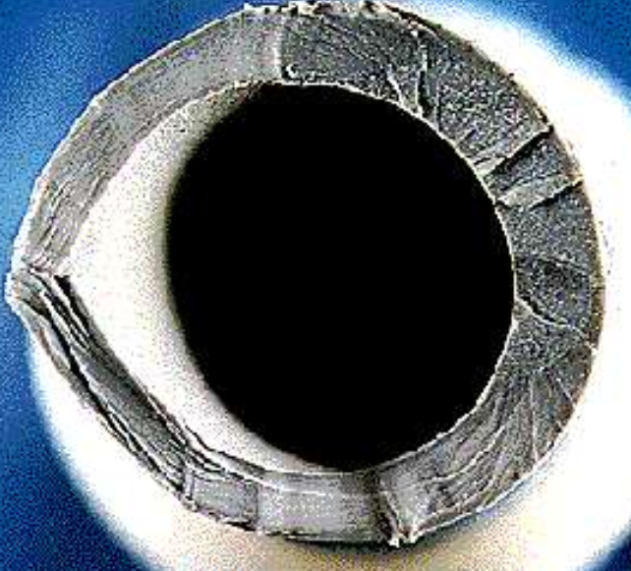
4- Yüzey kaplamaları: Durağan koşullarda malzeme ile ortamın temasını kesmek amacı ile uygulanan yüzey kaplamalarının kalınlık ve sertliklerinin çoğu kez yeterli olmaması nedeni ile ancak sınırlı ölçüde korozyonu engelleyebilirler.
Diğer yandan sert ve korozyona dayanıklı malzemelerden imal edilen astarlar kullanılabilir.
Erozyon korozyonunu sonucunda bir ısı değiştiricide malzeme üzerinde buhar akışı yönünde oluşan oyuklar
Kalorifer borusunda oluşan gerilmeler neticesinde meydana gelen erozyonlu korozyon

Slide 45
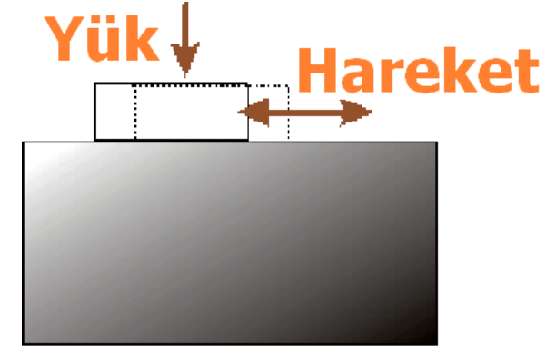
9- Aşınmalı (Kazımalı) Korozyon
Yeterli yük altında birbirleri üzerinde ileri geri hareket eden metal yüzeylerde görülen bozunma türüdür.
Bozunan yüzeylerin görünümü çok sayıda oksit parçaları ile çevrelenmiş çukurcuklardan oluşur.
Bu nedenle bu korozyon tipin, korozyonla desteklenen aşınma olarak bakılabilir.
Başlangıçta parçaların teması yüzeylerin çıkıntılı kısımlarının birbirlerine değmesi ile sağlanır.
Yüksek gerilim altında birbirleriyle kaynayan sivri uçlar parçaların kayma hareketi sırasında kazınırlar ve ara yüzeye giren havanın oksijeni ile oksitlenirler.
Böylece oluşan oksit parçacıklarını ara yüzeyden uzaklaştırma olanağı yoktur. Bunlar genellikle serttir ve kazıyıcı ortam olarak etkilidirler

Slide 46
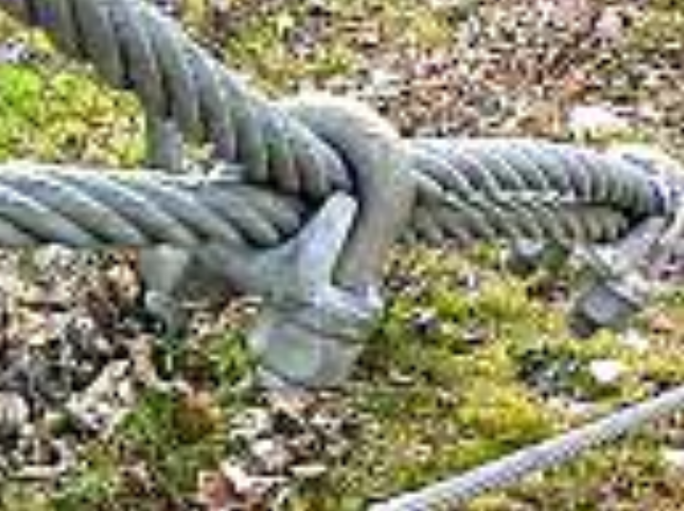
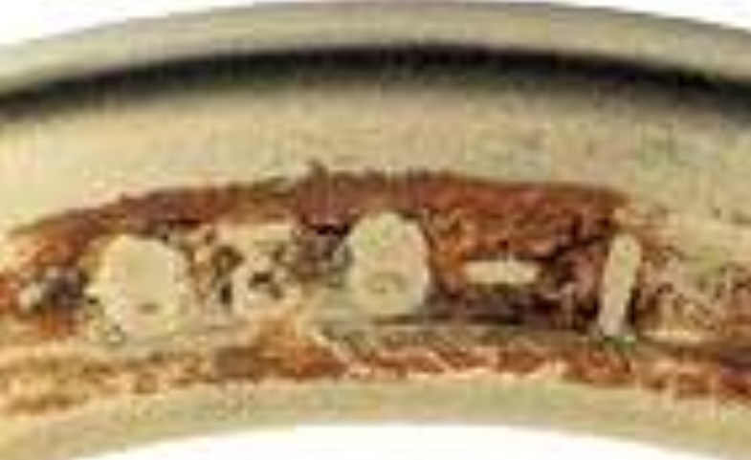
Olay kazınan parçaların oksitlenmesi ile tekrarlayarak sürdürülürler. Kazımalı korozyon için gerekli olan bağıl kayma miktarı çok düşüktür (yaklaşık 10 cm).
Metal kaybı bağıl kayma büyüklüğü ve çevrim sayısı ile doğrusal artış gösterir.
Çevrim frekansı arttıkça metal kaybında azalma olur. Ancak frekansın belirli bir minimum değerinden sonra metal kaybının sabit kaldığı yani frekans değişiminden etkilenmediği görülür.
Çelik ring malzemede meydana gelen aşınmalı (kazımalı) korozyon
Çelik halatlarda aşınmalı (kazımalı) korozyon ihtimali

Slide 47
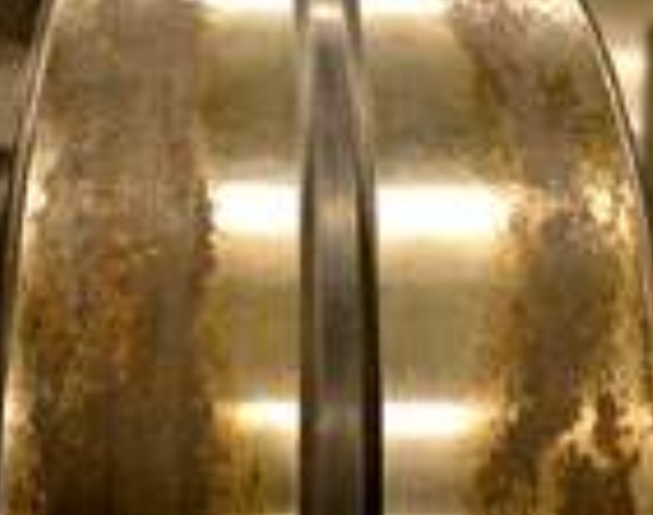
Bu korozyon çeşidinde metal kaybının artan havadaki nem miktarı ve sıcaklık ile azalmasıdır. Bu durum, kazımalı korozyonun elektro- kimyasal bir mekanizma ile oluşmadığını göstermektedir.
Kazımalı korozyon dar toleranslarla işlenmiş makine parçalarının bu özelliklerini kısa zamanda yitirerek işlevlerini sürdüremeyecek ölçüde bozunmalarına yol açabilir.
Çelik kasnak yüzeyinde aşınmalı korozyon

Slide 48
Kazımalı korozyona karşı uygulanabilecek önlemler:
1- Kazımalı korozyon yükün uzaklaştırılması ile tamamen önlenebilir.
Örneğin makinaların uzak mesafelere taşınması sırasında taşıyıcı araçtan kaynaklanan titreşimler kazımalı korozyon açısından tehlikeli olurlar.
Taşıma sırasında makinaların kısmen veya tamamen askıya alınarak etkili olabilecek yüklerin kaldırılması gerekir. Diğer yandan yükü yeterince artırarak bağıl kayma miktarını azaltmak, hatta sıfıra indirgemek mümkündür. Böylece yükü yeterli düzeye çıkartarak kazımalı korozyon önlenebilir.
2- Temas eden yüzeylerin viskositesi düşük yağ veya gresle kaplanması: Bu önlem sürtünmeyi azalttığı gibi ara yüzeyde mevcut boşlukların yağla dolmasına olanak sağlar.
Böylece kazımalı korozyon için gerekli olan havanın ara yüzeye girmesi engellenmiş olur.
Temas eden yüzeyleri fosfatlayarak yağlamanın etkenliğini arttırmak mümkündür.

Slide 49
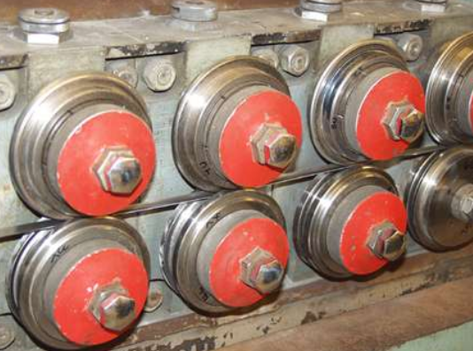
3- Bağıl kaymayı azaltıcı önlemlerden biri de yüzeyler arası sürtünmenin azaltılmasıdır. Bu amaçla yüzeyleri kurşunla kaplamak yararlı olur.
Belirli bir süre (örneğin taşınma boyunca) parçalar arası bağıl hareketi söndürerek görevlerini yerine getiren bu tür kaplamalar normal çalışma koşullarında çabucak aşınarak yerlerini gerçek malzemelere terk ederler.
KURŞUN ve ALAŞIMLARI
Kurşun metalinin ağır oluşu onun ağırlık olarak da kullanımına yol açar.
Yumuşaklığı, kurşunun tel çekmede “yağlayıcı” göreviyle kullanımına yol açar.

Slide 50
4- Malzeme seçimi: İlke olarak sert malzemelerin yumuşak malzemelerle eşlenmesi önerilebilir.
Bu koşullarda sert malzemenin kazınması olanaksızdır.
Yumuşak malzeme ise kazınmayıp yalnızca deformasyona uğrar.
Ayrıca yumuşak malzemenin kolaylıkla şekil değiştirmesi ara yüzeydeki boşlukların dolmasını ve böylece hava girişinin engellenmesini sağlar.
Yükün yeterli olduğu hallerde örneğin kalay, gümüş, indiyum ve kadmiyum ile kaplanmış parçaların çelikle beraber kullanılmaları önerilebilir.

Slide 51
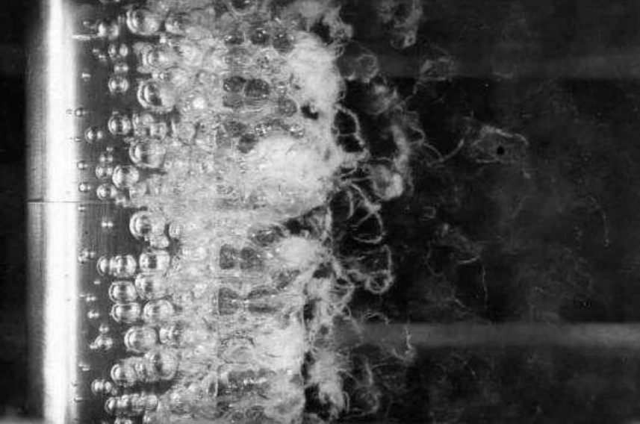
10 - Kavitasyon Korozyonu
Su türbinleri ve pompa kanatları, gemi pervaneleri ve benzeri sistemlerde rastlanan bozunma türüdür.
Hızla sıvıların malzeme yüzeyine yakın bölümlerde oluşan düşük basınç kabarcıkları giderek büyürler ve patlarlar .
Böylece başlatılan şok dalgaları yüzeye çarparak malzeme içinde yüksek gerilimlerin oluşmasını sağlarlar.
Bu gerilimler malzemenin plastik deformasyonuna yol açacak düzeye ulaşabilirler.
Şok dalgalarının yüzeye çarpması sırasında malzeme yüzeyini örten tabaka yer yer yara alarak koruyucu özelliğini kaybeder. Bu bölgeler pasif tutumdan aktif tutuma geçerek çözünürler.

Slide 52
Kabarcıkların oluşumu, büyümeleri ve patlamaları çok kısa sürelerle tekrarlandığında bozunma hızı genellikle çok yüksektir.
Ortamda çözünmüş oksijen ve katı parçacıklar kavitasyonun hızını arttırıcı diğer etmenlerdir.
Kavitasyon hızı sıcaklıkla artarak 45°C yakınında en yüksek değerine ulaşır.
Daha yüksek sıcaklıklarda kavitasyon hızının azaldığı görülür.

Slide 53
Kavitasyona karşı alınabilecek önlemlerin başında malzeme seçimi gelir.
Örneğin krom ve krom-nikel paslanmaz çelikler düşük alaşımlı çelikler ve bakır alaşımlarına oranla daha mukavemetlidirler. Ayrıca sert ve korozyona mukavemetli yüzey kaplamaları ve astarlar da kullanılabilir.
Şok dalgalarını söndürücü özellikte malzeme veya yüzey kaplamaları kullanmak yarar sağlar.
Kabarcıkların oluşumuna yol açıcı basınç düşmesi ve türbülans uygun tasarım yolu ile önemli ölçüde azaltılabilir.

Slide 54
11- Hidrojen Kırılganlığı (H nedenli korozyon)
Bazı metaller, korozif ortamın farklı özelliklerde olması gerekmeksizin sulu ortamlara maruz kaldığında kırılırlar.
Seyreltik H2SO4 veya HCl içerisinde gerilim altında olan yüksek mukavemetli bir karbon çeliği birkaç dakika gibi kısa sürede kırılabilir .
Nasıl gerçekleşir?
Korozyon reaksiyonları sonucu veya katodik koruma uygulamalarında metal yüzeyinde hidrojen atomları oluşur. Bunlar metal yüzeyinde adsorbe edilir. Bu atomlardan bir kısmı H + H → H2 şeklinde birleşerek hidrojen molekülü halinde atmosfere karışır. Hidrojen atomlarının bir kısmı da, metal bünyesine girerek orada bulunan boşluklara yerleşir. Daha sonra bu hidrojen atomları da molekül haline dönüşerek büyük bir hacim artışına neden olur. Molekül halindeki hidrojenin difüzlenme özelliği yoktur. Bu nedenle metal içinde oluşan hidrojen molekülleri metal boşluklarında büyük bir basınç oluşturarak metalin çatlamasına neden olur.

Slide 55
Bu şekilde olan hasarlar hidrojen gerilme çatlaması şeklinde adlandırılır. Çatlaklar genellikle tane boyunca olmaktadır.
Korozyon başlangıcı sisteme atomik hidrojen girmesi ile oluşur.
Asitler ile yüzey temizlemede veya kaplama işlemlerinde hidrojen kırılganlığına rastlanır .
Çeliklerde Bi, Pb, P, Se, Te ve en önemlisi As hidrojen kırılganlığını artırır. Çünkü bunlar moleküler hidrojenin oluşumunu engelleyerek sistemin atomik hidrojene doymasına neden olurlar .
Yüksek mukavemetli çeliklerde, titanyum ve diğer bazı metallerde hidrojen gevrekliği önemli bir sorundur.
Ortamdan hidrojenin uzaklaştırılamaması veya korozyona dayanıklı alaşımların kullanılmasıyla bu problem önlenebilir .
Çelik malzemede H2S’in neden olduğu hidrojen kökenli korozyon çatlakları.

Slide 56
Metal içine hidrojen atomu penetrasyonu

Slide 57
12- Kaçak Akım Korozyonu
Doğru akım ile çalışan raylı taşıt araçları, doğru akım taşıyan yüksek voltajlı elektrik hatları ve kaynak makinaları zemin içine kaçak akım yayarlar. Bu kaçak akımlar çevrede bulunan metalik yapılara girerek korozyona neden olurlar.
Örneğin yeraltı trenlerinde doğru akım kaynağının (+) ucu trene, (-) ucu da raya bağlıdır. Trenin hareketi sırasında akım devresini tamamlayarak ray üzerinden besleme istasyonuna döner. Ancak trenin bulunduğu noktada akımın bir kısmı zemine kaçarak yakında bulunan boru hattına girebilir. Akımın boru hattına girdiği noktalar katot olur. Bu noktalarda korozyon söz konusu olmaz. Boru üzerinden bir süre akan akım, yeniden zemine girerek oradan trafo istasyonuna döner. Korozyon olayı akımın borudan çıktığı bölgelerde görülür.

Slide 58
Bir raylı taşıt aracından kaçan akımların bir boru hattında oluşturduğu kaçak akım korozyonu

Slide 59
Dış akım kaynaklı katodik koruma sistemlerinde de kaçak akım söz konusu olabilir. Katodik koruma sistemleri akımı yayıcı ve toplayıcı olarak iki yönlü çalışır. Anot yatağından çevrede bulunan metalik yapılara akım kaçağı olur. Çevrede bulunan yabancı borulara giren kaçak akımlar, yabancı borunun korunan boru ile kesiştiği bölgelerde şiddetli korozyona neden olur.
Katodik koruma yapılmış boru hattı ile kesişen yabancı boru hattında görülen kaçak akım korozyonu

Slide 60
Kaçak akım korozyonundan korunmak için, öncelikle kaçak akımların yapıya girmesinin önlenmesine çalışılır. Bu amaçla kaçak akım etkisinde kalan yapı kaplama yapılarak elektriksel direnci artırılır. Bu önlem yeterli olmazsa, yapı çevresine metalik bir kalkan konularak, kaçak akımların bu metal yoluyla taşınması sağlanır.
Özellikle raylı taşıt araçlarından çevreye kaçan akımların çevredeki boru hatları üzerindeki korozyonunu önlemek için, boru hattı ile ray arasına ayarlanabilen bir direnç konularak kaçak akımların kontrollü bir şekilde bu metalik bağ üzerinden geçmesi sağlanabilir. Bu yolla hem korozyon önlenmiş, hem de gereksiz akım sarfiyatı azaltılmış olur.

Slide 61
13- Mikrobiyolojik Korozyonu
Mikrobiyolojik korozyon normal korozyon olaylarından farklı yapıda olmayıp, bazı mikro canlıların korozyon reaksiyon hızını artırması şeklinde kendini gösterir. Mikro canlıların gelişmesi sonucu asitler ve sülfürler gibi bazı bileşenler ortaya çıkar. Bu bileşenler korozyon hızını artırıcı olarak rol oynar. Bazı halde mikroplar doğrudan elektrokimyasal reaksiyonlara da katılabilir.
Aerobik bakteriler, her çeşit sülfür bileşiğinive elementel kükürdü sülfat haline oksitleyebilir. Bu tip bakterilerin faaliyeti için ortamda oksijen bulunması zorunludur. Reaksiyon sonucu kükürt oksitlenerek sülfürik asit haline dönüşür.

Slide 62
Sülfat redükleyici bakteriler, 25-30 oC sıcaklıkta ve 6 - 7,5 pH derecesinde anaerobik ortamlarda yaşar. Bu bakterinin bulunduğu ortamda redoks potansiyeli -100 mV civarındadır. Bunlar sülfat iyonu kükürdünü redükleyerek sülfür iyonu haline dönüştürürler. Oluşan sülfür iyonu demirin korozyonunu hızlandırıcı olarak rol oynar.
Mikrobiyolojik korozyonun oluşumu

Slide 63
Anot reaksiyon denkleminden görüldüğü üzere mikrobiyolojik korozyon sonucu oluşan korozyon ürünleri içinde mutlaka demir sülfür bulunur.

Slide 64
Mikrobiyolojik korozyon olayına ham petrol depolama tanklarında, kanalizasyon suyu ve çamurunda, soğutma suyu sistemlerinde, özellikle durgun bölgelerde çok sık rastlanır. Korozyon olayı genellikle tabanda durgun bölgelerde görülür ve büyük oyuklar meydana getirir. Bu tip korozyonu önlemek için, pH derecesinin değiştirilmesi, aralıklı olarak dezenfeksiyon (klorlama) yapılması veya organometalik metal bileşikleri kullanarak mikro canlıların öldürülmesi yoluna gidilir. Ne yazık ki, bir çok mikro organizma kendisini öldürmek için kullanılan bileşiklere kısa zamanda adapte olmaktadır. Bu konuda ümit verici bir mücadele şekli de mikro organizmalar için gerekli olan bazı eser elementlerin belirlenerek bunların ortamdan yok edilmesidir. Bu elementlerden en çok bilinenler çinko ve vanadium metalleridir.

